Slide 1
Творческий проект по дисциплине «Введение в инженерную деятельность» на тему:
«Написание программы подбора паролей для POP3»
Команда проекта:
Шамильян Оксана Петровна КТсо2-6
Жирнова Анна Ивановна КТсо2-6
Руководитель проекта:
Тумоян Евгений Петрович

Slide 2

Цель проекта:
Разработка программы для подбора паролей для протокола POP3.

Slide 3
Актуальность:
Программы, осуществляющие подбор паролей, используются при аудите безопасности для проверки надежности пароля;
Слабые пароли – один из основных источников утечки конфиденциальной информации.

Slide 4
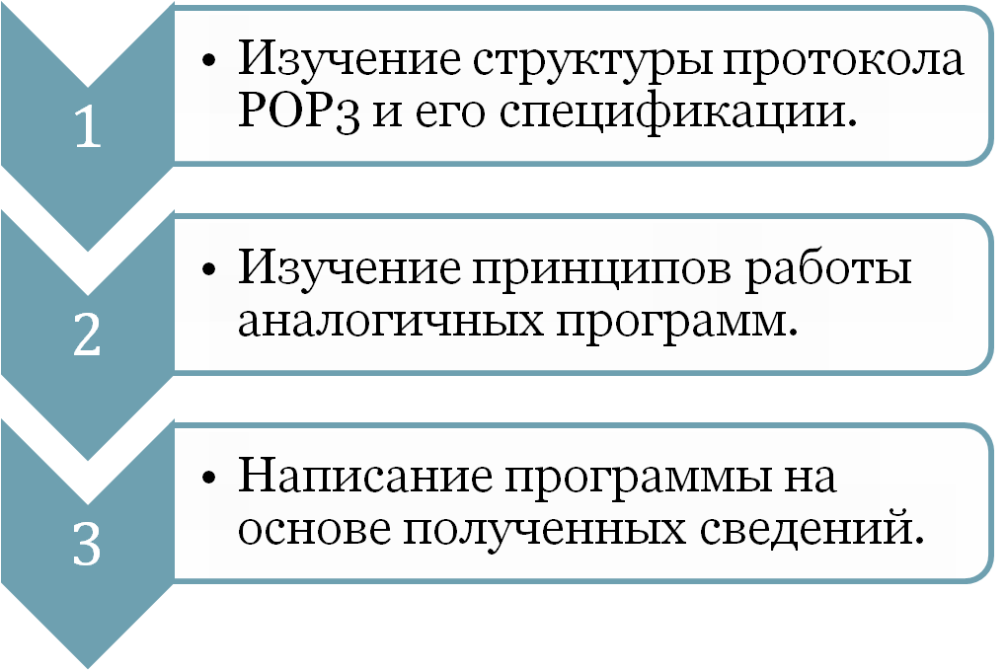
План реализации проекта:

Slide 5
Специфика работы с протоколом POP3:
1.Аутентификация
1.1 Открытие TCP соединения клиента через 110 – порт сервер.
1.2.Сервер посылает однострочное приветствие, которое заканчивается положительным ответом. Теперь сессия находится в состоянии AUTHORIZATION.
1.3.Идентификация клиента на сервере с помощью команд USER и PASS.
1.4. После успешной авторизации клиента, сервер переходит в режим TRANSACTION.
1.5. По окончании работы сессия переходит в состояние UPDATE.

Slide 6
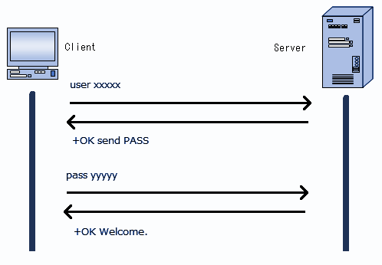
Работа с POP3 сервером:
Подключение к серверу

Slide 7
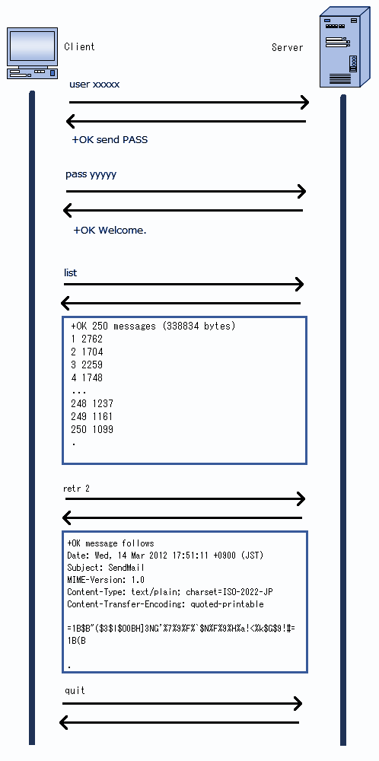
Работа с POP3 сервером:
Выполнение различных операций

Slide 8
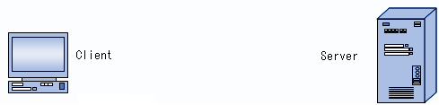
Работа с POP3 сервером:
Отключение от сервера

Slide 9

Программы, выполняющие аналогичные задачи:
Hydra v 8.1 (Марк Хойзе, компания
The Hacker’s Choice (THC), 2014)
Подбирает логин и пароль для выбранного пользователем протокола, с помощью словарей.
Перебор паролей
Платформа: Windows, Linux, OS X

Slide 10

Программы, выполняющие аналогичные задачи:
John the Ripper (1996 – 2015, Solar Designer and others)
Программа, предназначенная
для восстановления паролей
по их хешам.
Основное назначение
программы — аудит слабых
паролей в UNIX системах.
Платформа: Windows, Unix

Slide 11
Основные сведения о программе:
Язык программирования:
  Python 3;
Подключаемые библиотеки:
  poplib;
  threading;
Формат входных данных:
  Текстовый файл с перечнем логинов;
  Текстовый файл с перечнем паролей;
Формат выходных данных:
  Текстовый файл с перечнем вида «логин:пароль»

Slide 12
Алгоритм работы программы:

Slide 13
Алгоритм работы функции threads_maker:
split_list
connect

Slide 14
split_list
connect

Slide 15
Алгоритм работы функции split_list:
threads_maker

Slide 16
threads_maker

Slide 17
Алгоритм работы функции
connect:
find_password

Slide 18
Алгоритм работы функции
find_password:

Slide 20
Эксперименты:
Программа проверялась на сервере pop.mail.ru
Время, требуемое на подбор паролей к 100 логинам:
Потоки
 | 15 | 30 | 60 | 100
100 | 160 | 115 | 92 | 90
1000 | 1710 | 1225 | 905 | 855
5000 | 8110 | 6035 | 4805 | 4325
Пароли

